Slide 1

COVID-19 한국 지역별
신규 확진자 예측 및 정책의 영향 분석
2020년 9월 27일
서울대학교 박태성 교수
생물정보통계 연구실
박사과정 구태완 석사과정 한결희, 허규진, 이도은
학부과정 고영현, 김태현, 김학용, 정혜원

Slide 2
데이터 소개
Kaggle 데이터
2020년 1월 20일 ~ 6월 30일 *검역 데이터 부재
https://www.kaggle.com/kimjihoo/coronavirusdataset/data?select=TimeProvince.csv
공공데이터포털 데이터
2020년 3월 04일 ~ 9월 27일
https://data.go.kr/data/15043378/openapi.do
두 데이터를 합친 후 정책변수 및 시간에 따른 전체(지역), 수도권, 비수도권의 신규 확진자 수를 예측

Slide 3
Segmented Poisson
Segmented Poisson
Breakpoint를 기준으로 broken-line relationship을 가지는 Poisson Regression 모형
Procedure
1) 검역, 해외유입 사례를 제외한 국내 지역감염 확진 데이터를 이용
2) 주요 사건 (신천지 확진자, 이태원 확진자, 여름휴가 이후) 을 기준으로 Breakpoint를 적용
3) 9월 18일 이후 8주 분량의 확진자 증가 추이를 예측

Slide 4
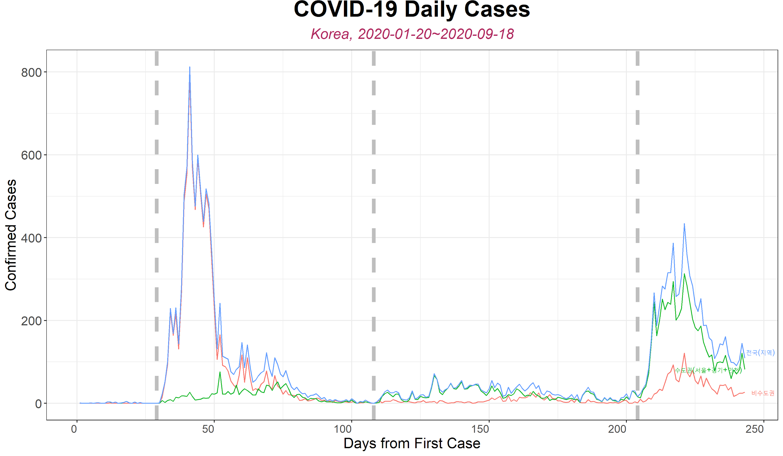
1st - 2월 17일
31번 확진자 (신천지)
2nd - 5월 06일
용인 66번 확진자 (이태원)
3rd - 8월 10일
여름휴가 성수기 이후
첫 월요일

Slide 5
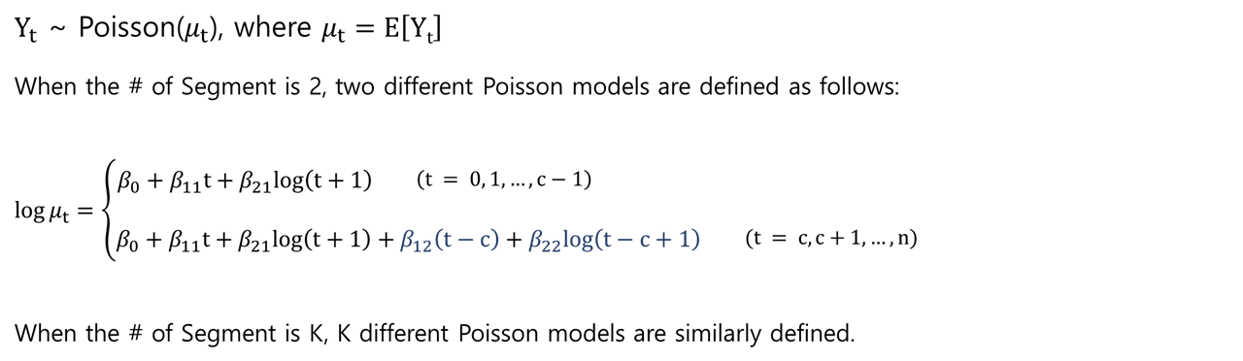
Segmented Poisson
Notes:
When the # of Segment is 2, two different Poisson models are defined as follows
When the # of Segment is q, q different Poisson models are similarly defined

Slide 6
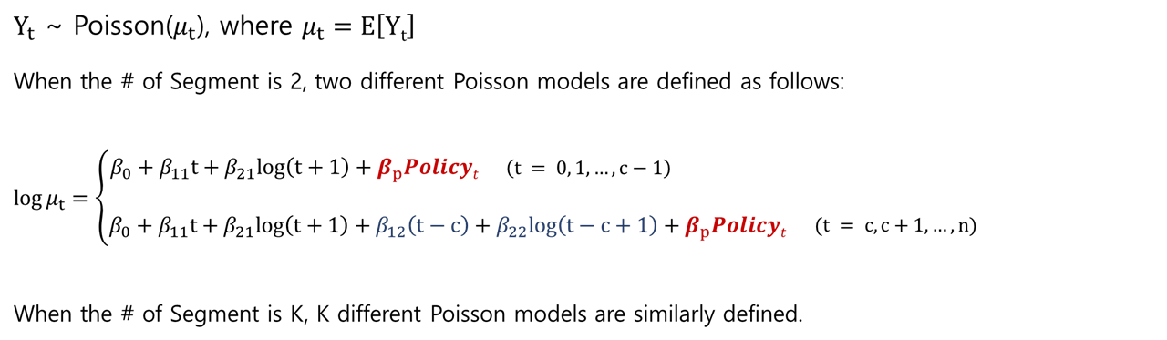
Segmented Poisson with policy variables
Notes:
Policy가 먼저 나오는 게 좋지 않을까?

Slide 7
Oxford policy variables
정책명 | 변수 정보
C1 - 등교 중지 | 학교와 대학들의 휴교 또는 화상 강의에 대한 정책( 1:휴교 추천, 2:부분적 휴교 등 )
C2 - 자택 근무 | 재택 근무 or 영업장 폐쇄의 정책( 1:폐쇄 또는 재택 추천, 2:부분적(직군 등) 폐쇄 등 )
C3 - 공공행사 취소 | 공공 행사 취소 정책( 1:취소 추천, 2:행사 취소)
C4 - 모임 제한 | 모임 제한 정책( 1:1000명 이상의 모임 제한, 2:101~1000명 규모의 모임 제한 등)
C6 - 외출 규제 | 외출 규제 정책( 1:외출 자제 권고, 2:외출 제한, 3:강한 수준의 외출 제한)
C7 - 국내 이동 금지 | 국내에서의 이동 정책 ( 1: 지역 도시간의 이동 자제 권고, 2: 이동 제한)
C8 - 국외 여행 규제 | 국외 여행자에 대한 대응 정책( 1: 입국자 검사 , 2: 특정 지역 입국자 격리 등)
E1 - 재정 지원 | 직장을 잃은 경우 재정 지원 정책( 1: 기존 수입의 50% 미만 지원, 2: 50% 이상 지원)
E2 - 채무/계약 완화 | 정부의 채무/계약 완화 정책( 1: 특정 종류의 채무 완호, 2: 전체 채무/계약 완화)
H1 - 공공캠페인 실행 여부 | 공공 캠페인 실행에 대한 정보( 1:Covid-19에 대한 주의 촉구, 2:다양한 방법의 캠페인)
H2 - 검사 정책 | 검사 받을 수 있는 기준(1: 증상이 있고 조건에 만족하는 경우, 2: 증상이 있는 경우 등)
H3 - 확진자 동선 파악 | 양성 확진 후에 접촉자를 조사하는 정책 수준(1:특정 경우에만 조사, 2:모든 경우 조사)

Slide 8
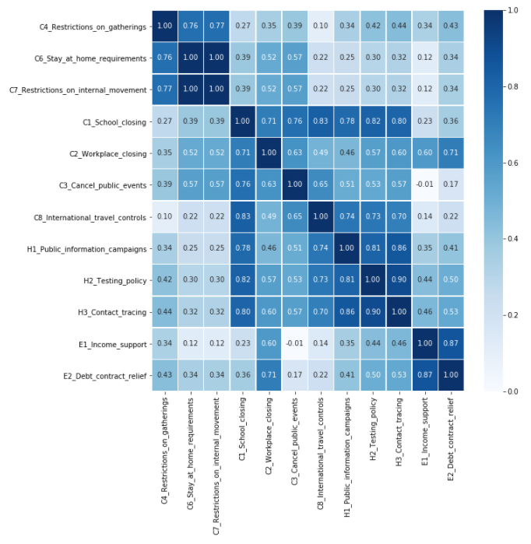
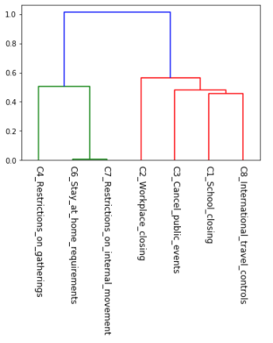
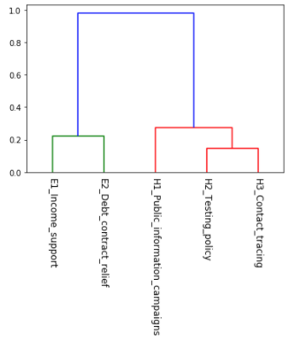
Oxford policy variables Clustering
정책 분류 내에서 Hierarchical clustering (C, H, E)
● Distance: 1 - Pearson’s correlation
● Distance가 짧은 변수를 이용, Hierarchical Clustering 진행
Cluster3: Health system
Cluster1: Restriction
Cluster2: Closing
Cluster4: Economic support

Slide 9
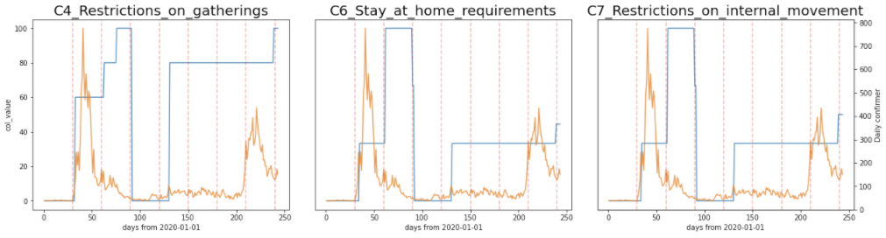
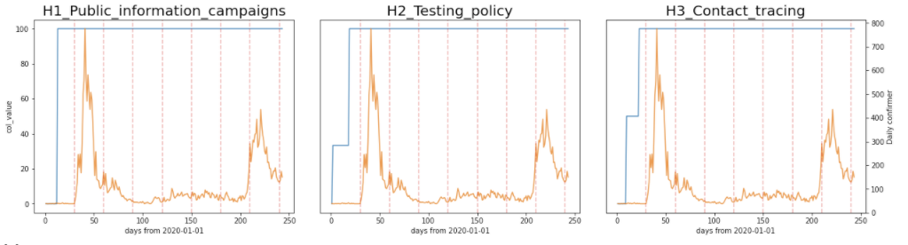
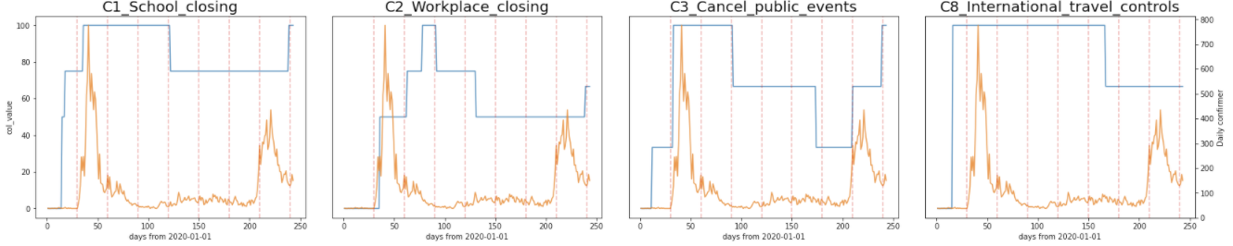
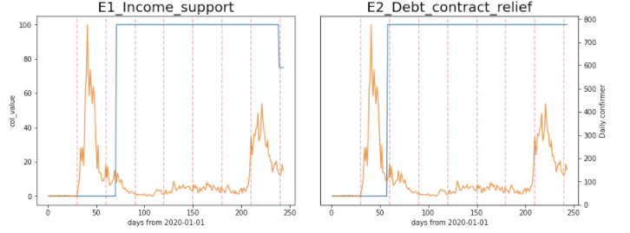
Oxford policy variables Clustering
Cluster1: Restriction
Cluster3: Health system
Cluster2: Closing
Cluster4: Economic support

Slide 10
정책 관련 지표들
정책명 | 변수 정보
Restriction index | 모임 제한, 외출 규제 그리고 국내 이동 금지로 구성 됨. 사람들의 이동 및 접촉과 관련된 정책의 평균값 개인의 생활과 밀접하게 연결되어 있어 지역 감염과 관련되어 있을 것으로 기대함.
Closing index | 등교 중지, 재택 근무, 공공행사 취소 그리고 국외 여행 규제로 구성 됨. 공공행사와 회사 등 다수가 모이는 것을 규제하는 변수의 평균 값 집단 감염 및 해외 유입과 관련되어 있을 것으로 기대함.
Economic index | 국가의 재정 지원 정책 지수들의 평균값
Health index | 국가의 보건 의료 정책 지수들의 평균 값
Stringency index | Oxford에서 제공한 정부의 정책의 엄격도를 종합하여 0부터 100사이의 값으로 수치화한 지수
Government index | 한국 정부의 사회적 거리두기 조치에 따라 수치화한 지수(1: 1단계, 2: 2단계, 3: 3단계)
Notes:
점수를 나누려면 분포를 봐야 함.

Slide 11
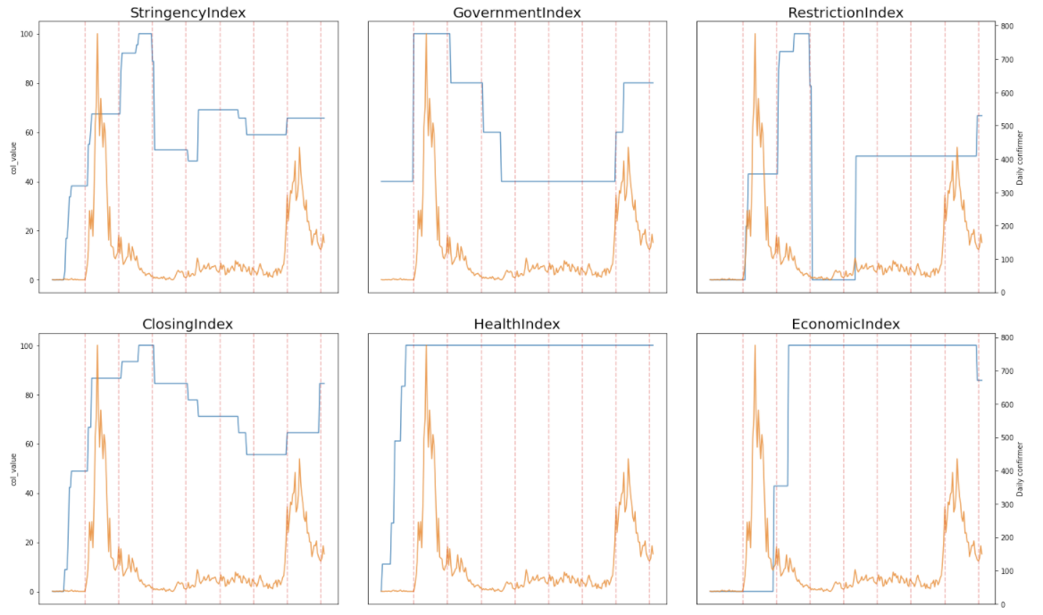
정책 관련 지표들 vs. 신규 확진자
Notes:
Cluster 1, 2가 아니라 어떤 이름을 주는 것 제안
H, E 넣고 log policy로 교정하기

Slide 12
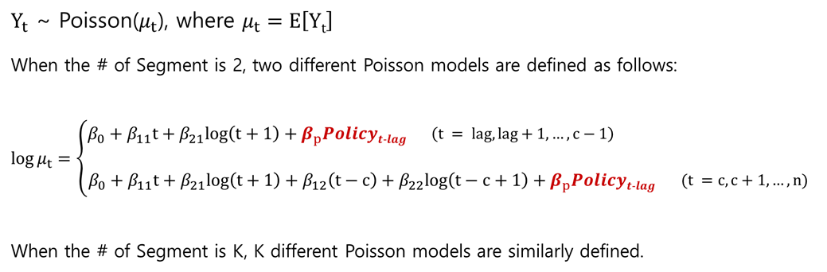
Lagging effect
정책 변수 특성상 실행 당일이 아닌 며칠 후의 확진자 수에 영향을 미침
정책 변경과 신규 확진자 수 변화 사이에 lagging을 적용
1/20 ~ 9/17일까지의 데이터로 train 후, 9/18~27일까지의 데이터로 test 진행.
Notes:
Policy의 t에 -를 주는 식으로 하자.

Slide 13
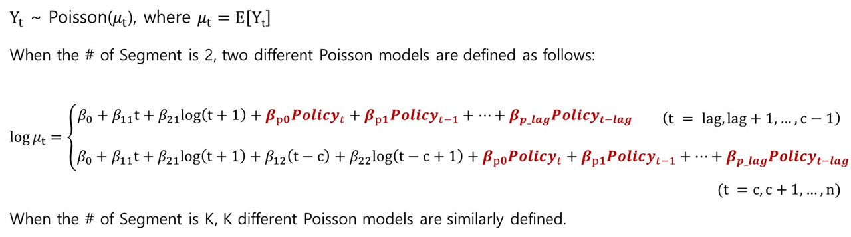
Multiple Lagging effect
정책 변수 특성상 실행 당일이 아닌 며칠 후의 확진자 수에 영향을 미침
정책 변경과 신규 확진자 수 변화 사이에 lagging을 적용하여 여러 날짜의 정책변수 사용
1/20 ~ 9/17일까지의 데이터로 train 후, 9/18~27일까지의 데이터로 test 진행.
Notes:
Policy의 t에 -를 주는 식으로 하자.

Slide 14
결과
Ⅰ. 신규 확진자 예측 모형
1. 수도권
2. 비수도권
3. 전국
Ⅱ. 정책효과 추정
1. 수도권
2. 비수도권
3. 전국

Slide 15
결과
Ⅰ. 신규 확진자 예측 모형
1. 수도권
2. 비수도권
3. 전국
Ⅱ. 정책효과 추정
1. 수도권
2. 비수도권
3. 전국

Slide 16
Breakpoints
Segment 4 (# of breakpoints = 3)
순서 | 1st breakpoint | 2nd breakpoint | 3rd breakpoint
범위 (in days) | 29 | 108 | 204
2월 17일
31번 확진자 (신천지)
5월 06일
용인 66번 확진자 (이태원)
8월 10일
여름휴가 성수기 이후 첫 월요일
Notes:
각각 의미 써주기

Slide 17
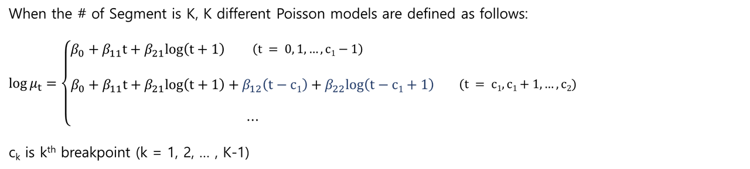
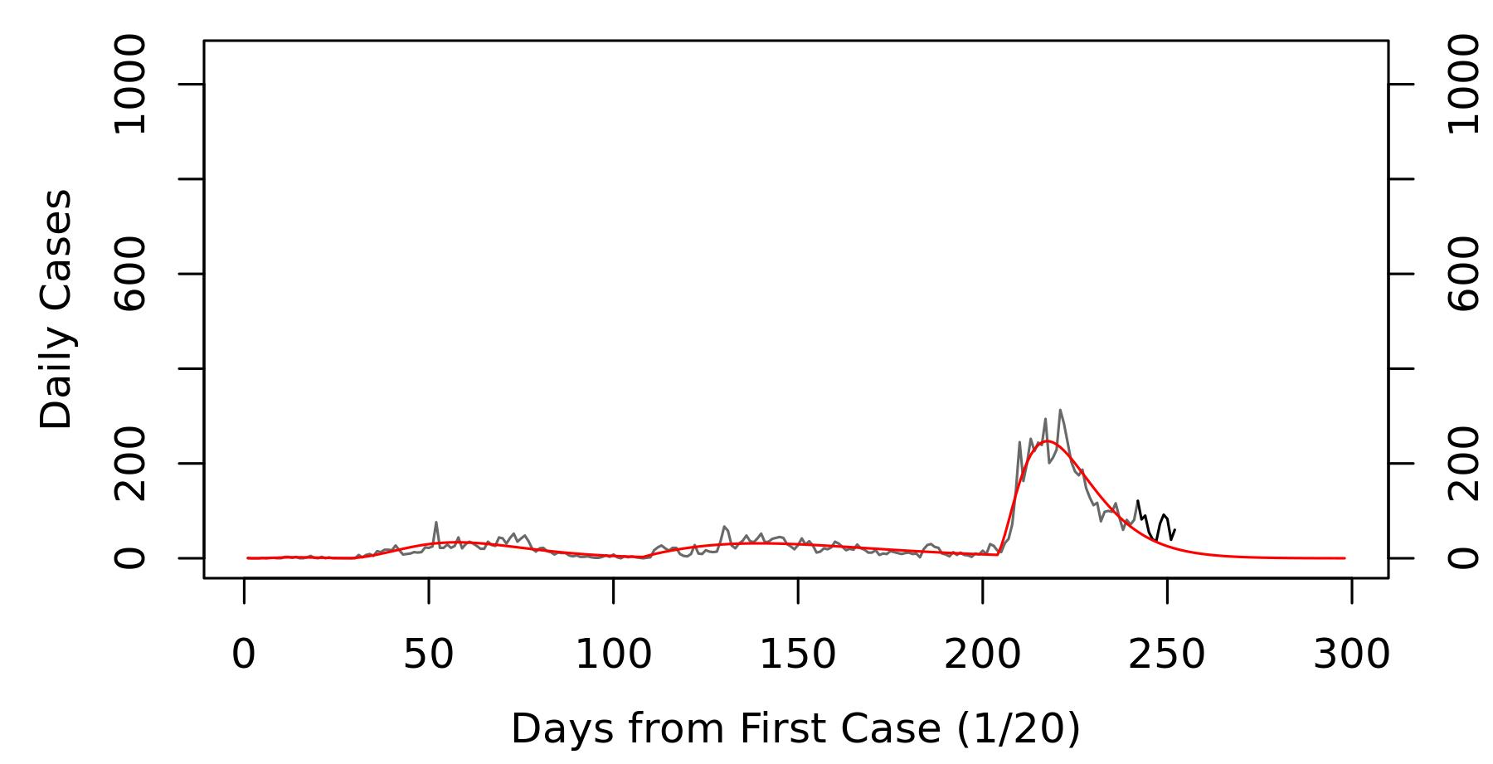
수도권 신규 확진자 예측 모형

Slide 18
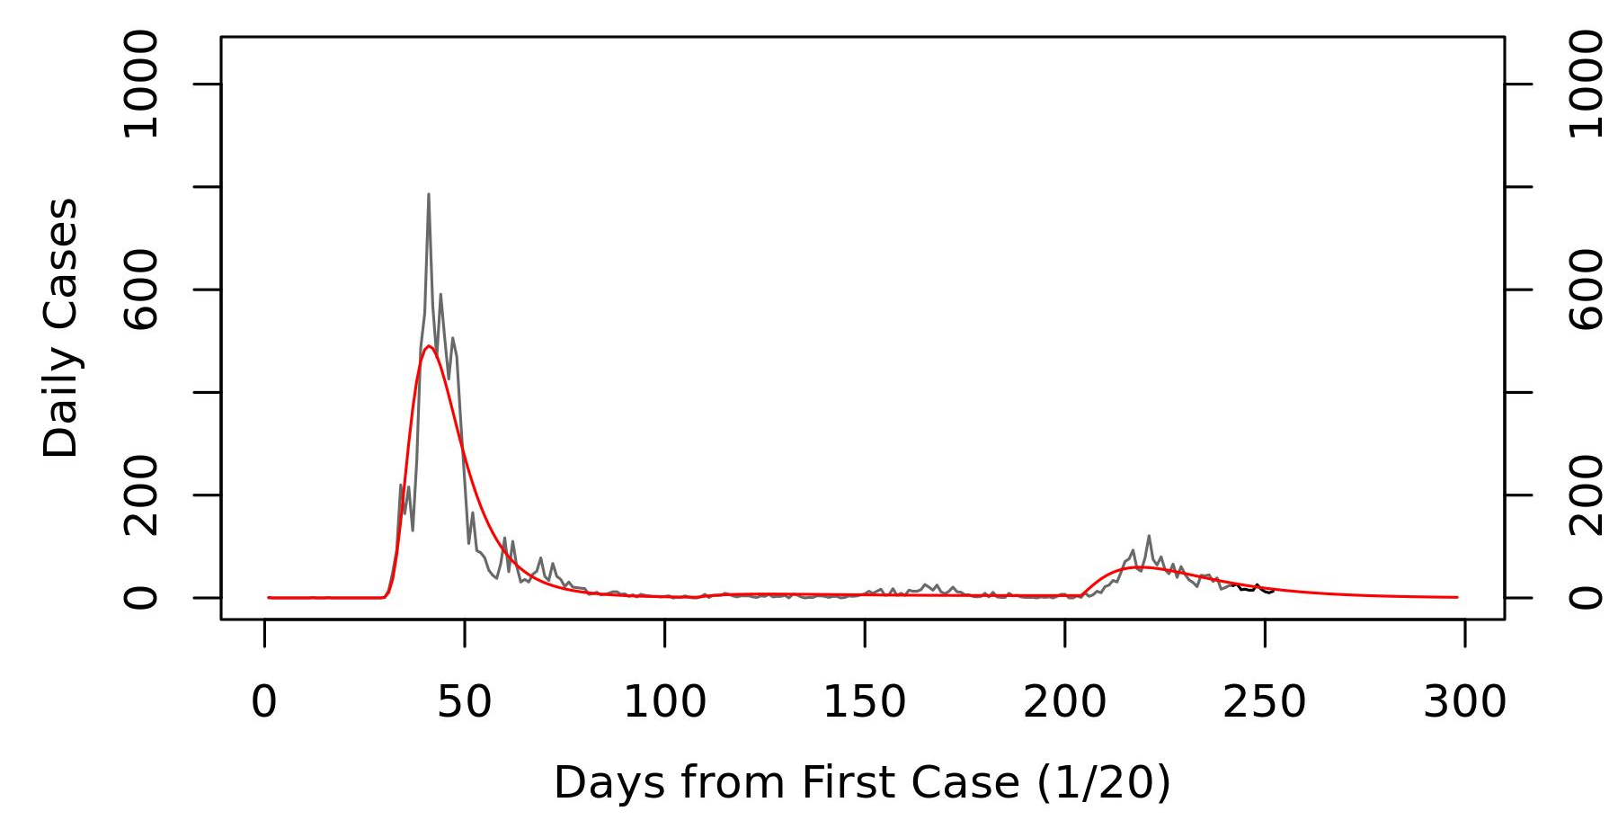
비수도권 신규 확진자 예측 모형

Slide 19
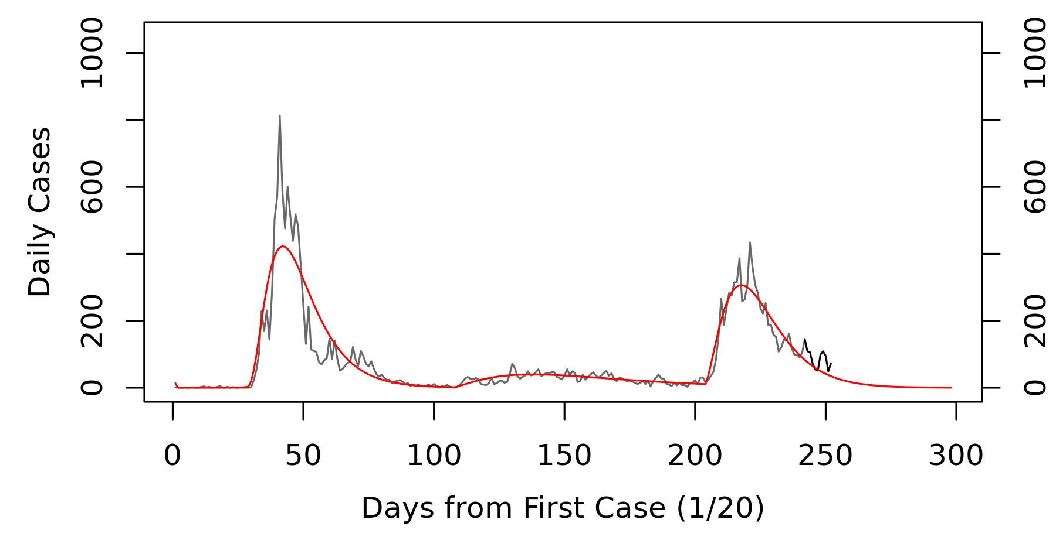
전국 신규 확진자 예측 모형
Notes:
Policy 없으면 lagging도 의미 없음

Slide 20
결과
Ⅰ. 신규 확진자 예측 모형
1. 수도권
2. 비수도권
3. 전국
Ⅱ. 정책효과 추정
1. 수도권
2. 비수도권
3. 전국

Slide 21
정책 변수 영향 분석 결과 (수도권)
정책 변수 Coefficient value
# lag | StringencyIndex | GovernmentIndex | RestrictionIndex | ClosingIndex | HealthIndex | EconomicIndex
0 | 0.0182 | 0.0029 | 0.0080 | 0.0138 | -0.0260 | 0.0211
1 | 0.0104 | -0.0074 | 0.0057 | -0.0030 | -0.0312 | 0.0178
2 | 0.0104 | -0.0047 | 0.0056 | -0.0032 | -0.0307 | 0.0167
3 | 0.0109 | -0.0036 | 0.0062 | -0.0090 | -0.0119 | 0.0120
4 | 0.0091 | -0.0049 | 0.0062 | -0.0189 | 0.0404 | 0.0098
5 | 0.0061 | -0.0094 | 0.0050 | -0.0207 | 0.0274 | 0.0056
6 | 0.0035 | -0.0122 | 0.0042 | -0.0252 | 0.0115 | 0.0007
7 | 0.0017 | -0.0135 | 0.0036 | -0.0272 | 0.0481 | -0.0011
8 | -0.0019 | -0.0160 | 0.0024 | -0.0308 | 0.0959 | 0.0010
9 | -0.0010 | -0.0131 | 0.0020 | -0.0217 | 0.0067 | 0.0012
10 | -0.0012 | -0.0102 | 0.0014 | -0.0145 | -0.0052 | 0.0001

Slide 22
모델 평가 결과 정리(수도권)
no_policy
MSE_tr (1/20~9/17) | MSE_ts (9/18~9/27)
242.6 | 1398.3
MSE summary
lag | StringencyIndex |  | GovernmentIndex |  | RestrictionIndex |  | ClosingIndex |  | HealthIndex |  | EconomicIndex
 | MSE_tr | MSE_ts | MSE_tr | MSE_ts | MSE_tr | MSE_ts | MSE_tr | MSE_ts | MSE_tr | MSE_ts | MSE_tr | MSE_ts
0 | 233.3 | 1368.1 | 240.6 | 1441.6 | 236.8 | 1374.4 | 238.2 | 1312.4 | 242.1 | 1406.7 | 236.4 | 1428.9
1 | 243.9 | 1403.9 | 234.3 | 1271.7 | 240.0 | 1411.5 | 241.6 | 1420.4 | 242.4 | 1424.0 | 238.5 | 1419.5
2 | 242.8 | 1412.0 | 248.4 | 1292.0 | 240.8 | 1410.9 | 243.9 | 1408.0 | 243.7 | 1413.7 | 240.1 | 1417.1
3 | 242.9 | 1421.2 | 253.3 | 1295.0 | 240.6 | 1410.7 | 246.7 | 1385.9 | 245.4 | 1398.9 | 243.8 | 1408.4
4 | 247.1 | 1420.4 | 257.5 | 1226.3 | 241.5 | 1407.1 | 246.0 | 1328.5 | 247.2 | 1383.8 | 246.1 | 1397.0
5 | 247.2 | 1423.0 | 255.2 | 1057.5 | 243.6 | 1411.0 | 251.7 | 1297.0 | 247.8 | 1391.6 | 247.5 | 1399.1
6 | 249.2 | 1401.9 | 244.9 | 922.5 | 246.3 | 1400.2 | 258.8 | 1224.7 | 249.5 | 1380.0 | 249.5 | 1379.5
7 | 250.1 | 1393.0 | 243.2 | 857.4 | 247.9 | 1400.4 | 266.9 | 1177.6 | 250.0 | 1387.7 | 250.6 | 1377.4
8 | 250.9 | 1364.5 | 226.6 | 760.1 | 249.9 | 1397.4 | 251.4 | 1119.1 | 250.3 | 1400.1 | 251.3 | 1383.6
9 | 253.5 | 1359.2 | 254.3 | 843.8 | 252.3 | 1384.4 | 266.7 | 1160.5 | 253.1 | 1371.0 | 253.1 | 1371.5
10 | 256.3 | 1339.2 | 267.5 | 941.0 | 255.0 | 1364.5 | 270.7 | 1201.4 | 255.6 | 1351.1 | 255.5 | 1352.8
정책을 사용하지 않은 model보다 낮은 test MSE
정책을 사용하지 않은 model보다 높은 test MSE

Slide 23
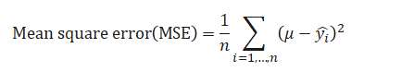
모델 평가 결과 정리(수도권)
정책 변수 특성상 실행 당일이 아닌 며칠 후의 확진자 수에 영향을 미침
각 모델별로 과거 결과들을 사용하여 미래의 확진자수를 얼마나 잘 맞추는지 평가
현재 날짜 이전 10일까지의 데이터를 사용하여 model을 fitting한 후 뒤의 10일전부터 현재까지의 확진자수 예측
Train dataset: 현재날짜 -10일까지의 data
Test dataset : 최근 10일 data
정책을 사용하지 않은 모형 (no_policy) 보다 test MSE (MSE_ts)가 더 작은 경우 bold로 표시
1/20 ~ 9/17일까지의 데이터로 train 후, 9/18~27일까지의 데이터로 test 진행.

Slide 24
모델 평가 결과 정리(수도권)
no_policy
MSE_tr (1/20~9/17) | MSE_ts (9/18~9/27)
242.6 | 1398.3
MSE summary
lag | StringencyIndex |  | GovernmentIndex |  | RestrictionIndex |  | ClosingIndex |  | HealthIndex |  | EconomicIndex
 | MSE_tr | MSE_ts | MSE_tr | MSE_ts | MSE_tr | MSE_ts | MSE_tr | MSE_ts | MSE_tr | MSE_ts | MSE_tr | MSE_ts
0 | 233.3 | 1368.1 | 240.6 | 1441.6 | 236.8 | 1374.4 | 238.2 | 1312.4 | 242.1 | 1406.7 | 236.4 | 1428.9
1 | 243.9 | 1403.9 | 234.3 | 1271.7 | 240.0 | 1411.5 | 241.6 | 1420.4 | 242.4 | 1424.0 | 238.5 | 1419.5
2 | 242.8 | 1412.0 | 248.4 | 1292.0 | 240.8 | 1410.9 | 243.9 | 1408.0 | 243.7 | 1413.7 | 240.1 | 1417.1
3 | 242.9 | 1421.2 | 253.3 | 1295.0 | 240.6 | 1410.7 | 246.7 | 1385.9 | 245.4 | 1398.9 | 243.8 | 1408.4
4 | 247.1 | 1420.4 | 257.5 | 1226.3 | 241.5 | 1407.1 | 246.0 | 1328.5 | 247.2 | 1383.8 | 246.1 | 1397.0
5 | 247.2 | 1423.0 | 255.2 | 1057.5 | 243.6 | 1411.0 | 251.7 | 1297.0 | 247.8 | 1391.6 | 247.5 | 1399.1
6 | 249.2 | 1401.9 | 244.9 | 922.5 | 246.3 | 1400.2 | 258.8 | 1224.7 | 249.5 | 1380.0 | 249.5 | 1379.5
7 | 250.1 | 1393.0 | 243.2 | 857.4 | 247.9 | 1400.4 | 266.9 | 1177.6 | 250.0 | 1387.7 | 250.6 | 1377.4
8 | 250.9 | 1364.5 | 226.6 | 760.1 | 249.9 | 1397.4 | 251.4 | 1119.1 | 250.3 | 1400.1 | 251.3 | 1383.6
9 | 253.5 | 1359.2 | 254.3 | 843.8 | 252.3 | 1384.4 | 266.7 | 1160.5 | 253.1 | 1371.0 | 253.1 | 1371.5
10 | 256.3 | 1339.2 | 267.5 | 941.0 | 255.0 | 1364.5 | 270.7 | 1201.4 | 255.6 | 1351.1 | 255.5 | 1352.8
정책을 사용하지 않은 model보다 낮은 test MSE
정책을 사용하지 않은 model보다 높은 test MSE

Slide 25
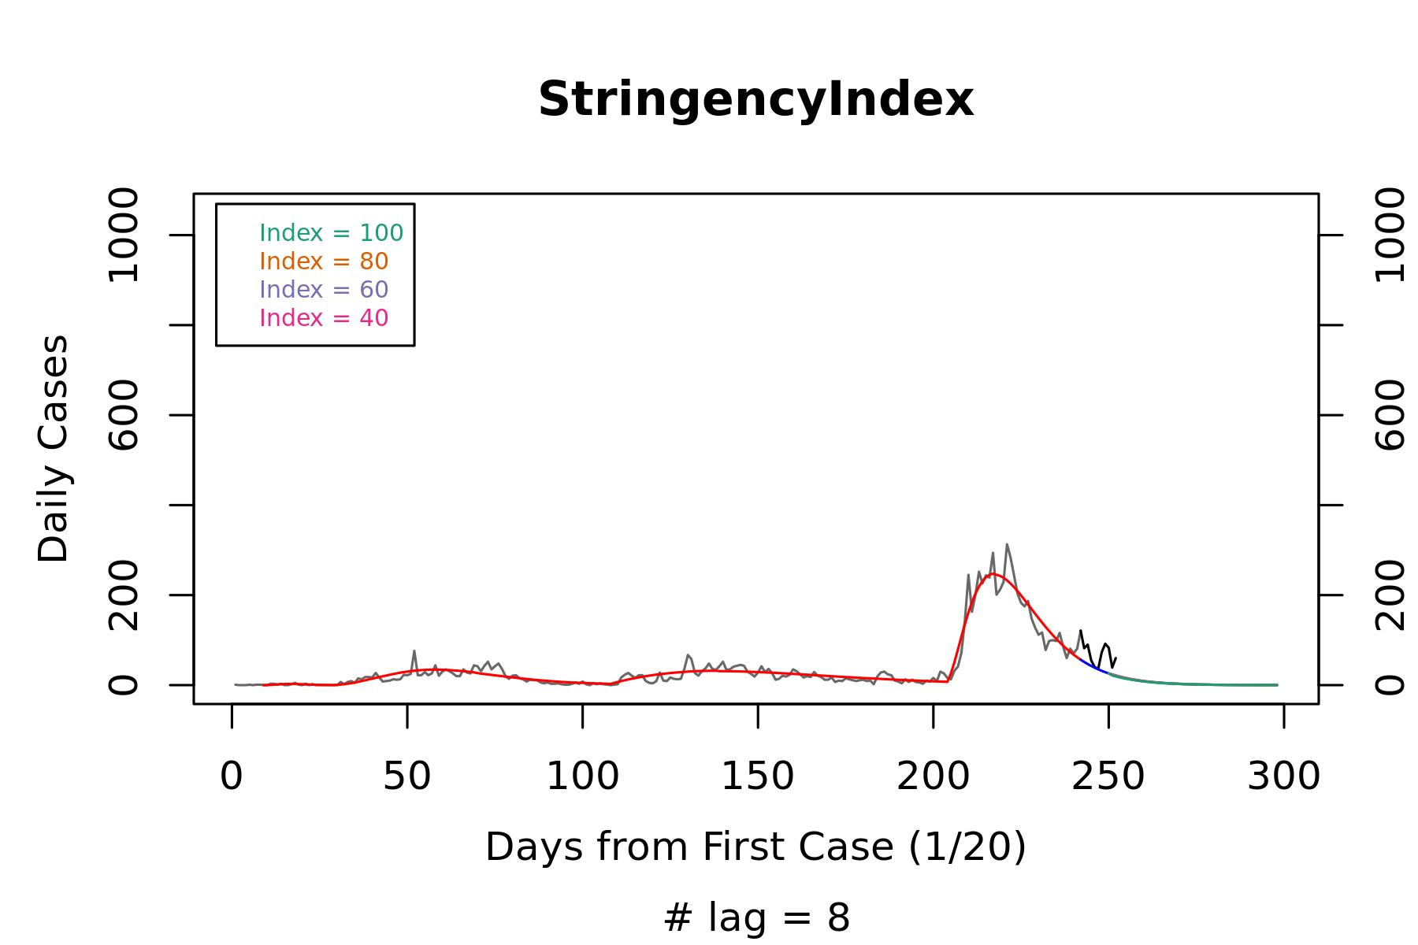
정책 변수 영향 분석 결과 (수도권)
정책 변수의 신규 확진자에 대한 영향 해석
Stringency Index (5단계)
Stringency Index 값이 신규 확진자 수에 미치는 영향은 8일차에 -0.002 값을 가짐.
Stringency Index 값이 20 증가 시 신규 확진자 수에 미치는 영향: -3.73%
해석 예시: Poisson 모델의 신규확진자 평균 예측값이 100명일 때, Stringency Index 20을 증가시키면 약 4명의 신규 확진자를 줄일 수 있을 것으로 기대함.

Slide 26
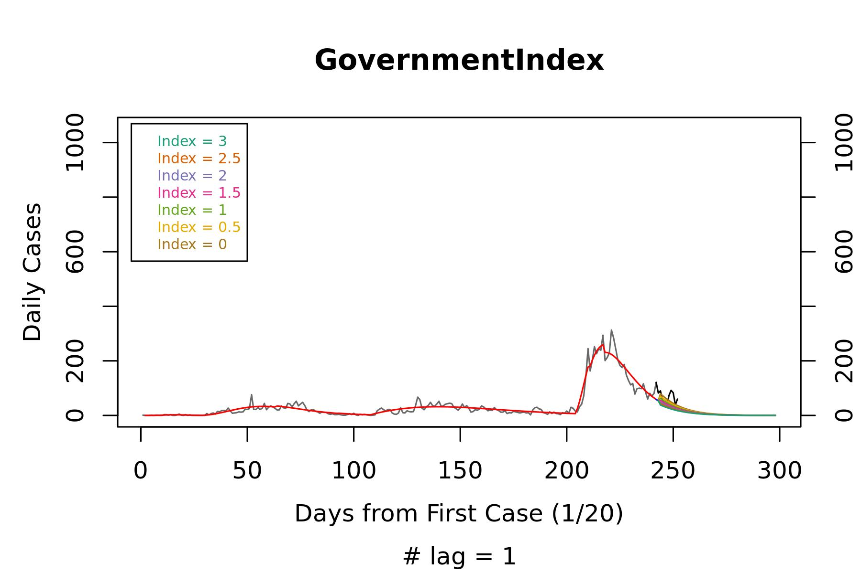
정책 변수 영향 분석 결과 (수도권)
정책 변수의 신규 확진자에 대한 영향 해석
Government Index (6단계)
Government Index 값이 신규 확진자 수에 미치는 영향은 1일차에 -0.007 값을 가짐.
사회적 거리두기 0.5단계 증가 시 신규 확진자 수에 미치는 영향: -13.68%
해석 예시: Poisson 모델의 신규확진자 평균 예측값이 100명일 때, 사회적 거리두기를 0.5단계 증가시키면 약 14명의 신규 확진자를 줄일 수 있을 것으로 기대함.

Slide 27
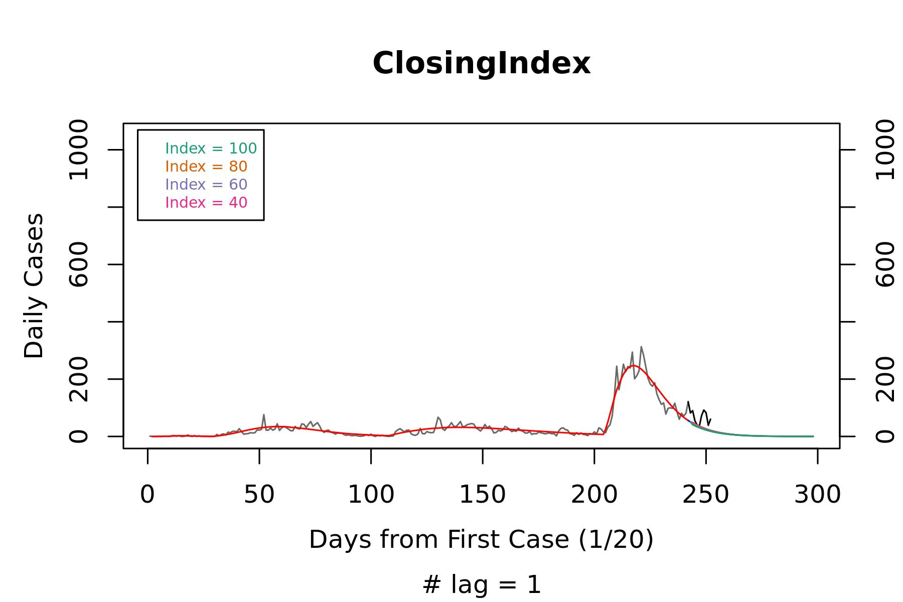
정책 변수 영향 분석 결과 (수도권)
정책 변수의 신규 확진자에 대한 영향 해석
Closing Index (5단계)
Closing Index 값이 신규 확진자 수에 미치는 영향은 1일차에 가장 작은 값인 -0.003 값을 가짐.
Closing Index 값이 20 증가 시 신규 확진자 수에 미치는 영향: -5.84%
해석 예시: Poisson 모델의 신규확진자 평균 예측값이 100명일 때, Closing Index 20을 증가시키면 약 6명의 신규 확진자를 줄일 수 있을 것으로 기대함.

Slide 28
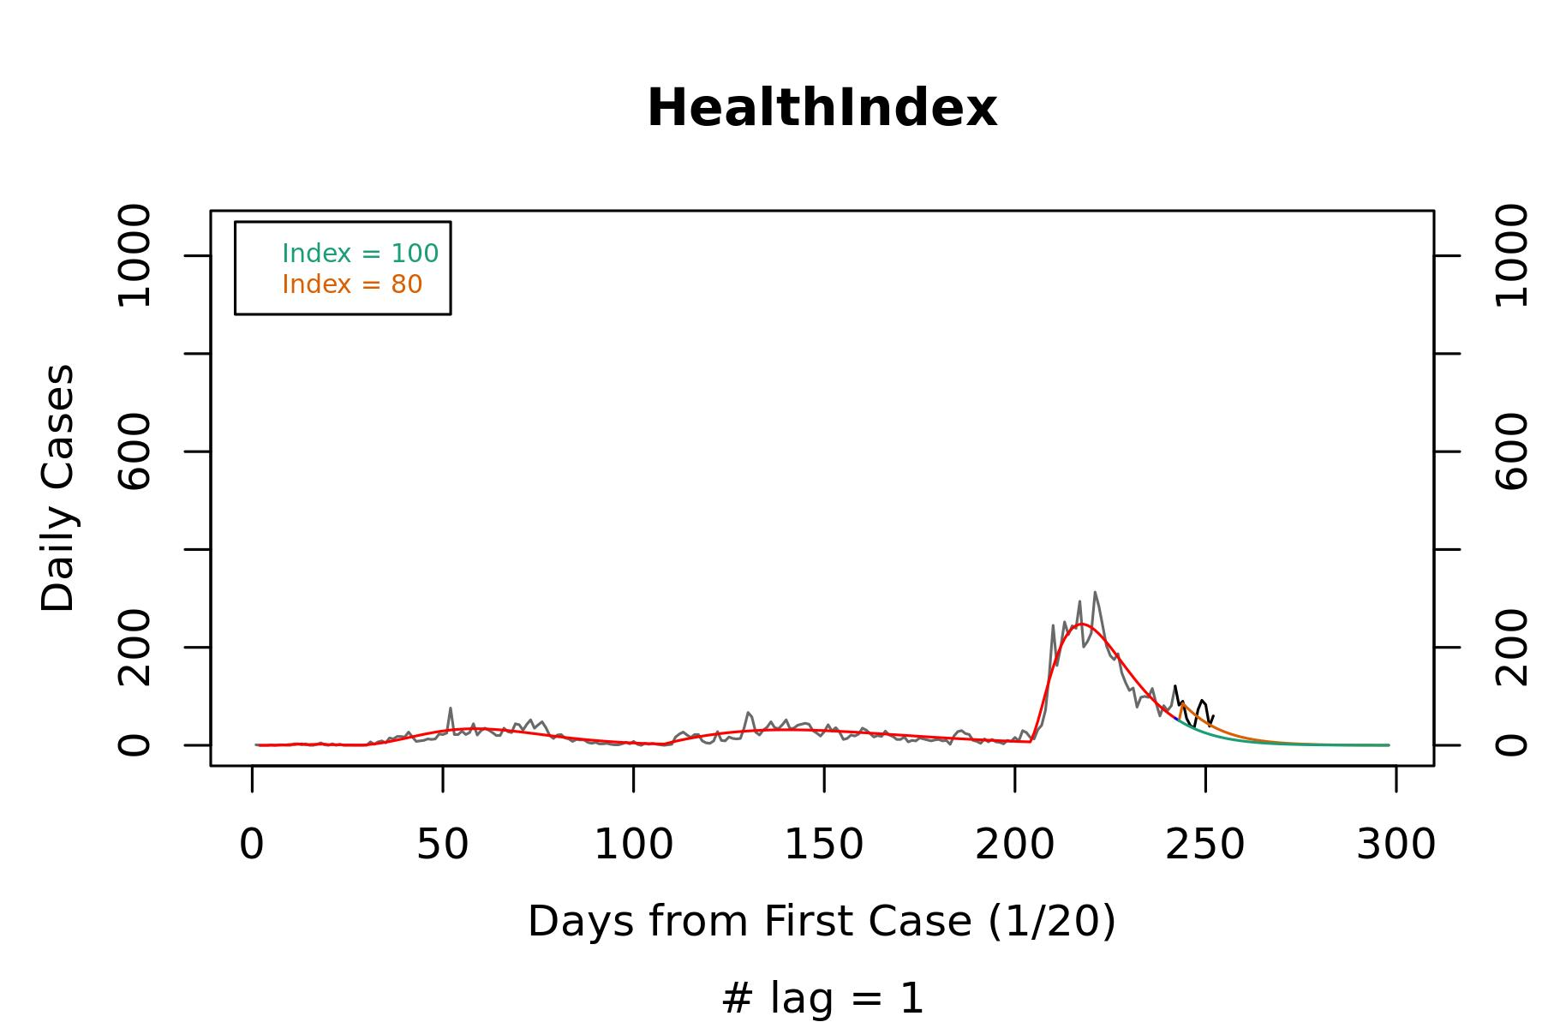
정책 변수 영향 분석 결과 (수도권)
정책 변수의 신규 확진자에 대한 영향 해석
Health Index (5단계)
Health Index 값이 신규 확진자 수에 미치는 영향은 1일차에 가장 작은 값인 -0.031 값을 가짐.
Health Index 값이 20 증가 시 신규 확진자 수에 미치는 영향: -46.39%
해석 예시: Poisson 모델의 신규확진자 평균 예측값이 100명일 때, Health Index 20을 증가시키면 약 46명의 신규 확진자를 줄일 수 있을 것으로 기대함.

Slide 29
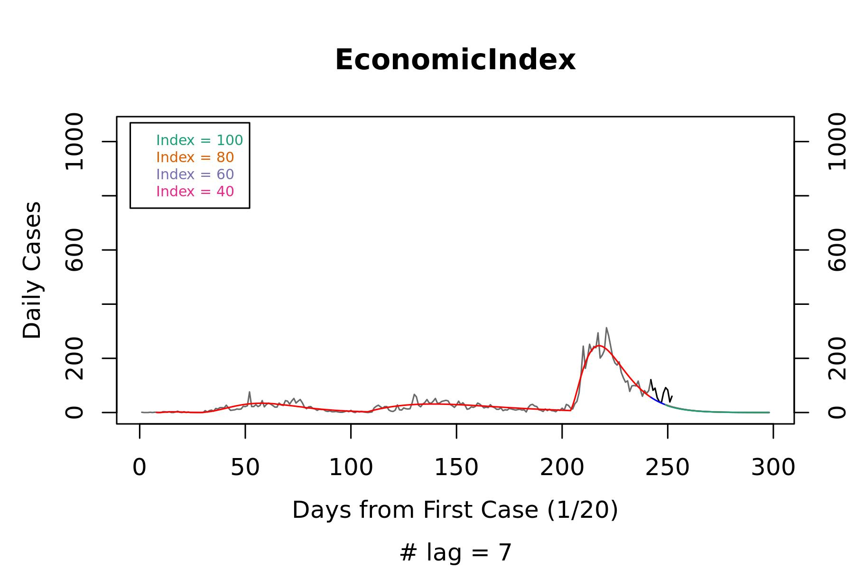
정책 변수 영향 분석 결과 (수도권)
정책 변수의 신규 확진자에 대한 영향 해석
Economic Index (5단계)
Economic Index 값이 신규 확진자 수에 미치는 영향은 7일차에 -0.001 값을 가짐.
Economic Index 값이 20 증가 시 신규 확진자 수에 미치는 영향: -2.23%
해석 예시: Poisson 모델의 신규확진자 평균 예측값이 100명일 때, Economic Index 20을 증가시키면 약 2명의 신규 확진자를 줄일 수 있을 것으로 기대함.

Slide 30
결과
Ⅰ. 신규 확진자 예측 모형
1. 수도권
2. 비수도권
3. 전국
Ⅱ. 정책효과 추정
1. 수도권
2. 비수도권
3. 전국

Slide 31
정책 변수 영향 분석 결과 (비수도권)
정책 변수 Coefficient value
# lag | StringencyIndex | GovernmentIndex | RestrictionIndex | ClosingIndex | HealthIndex | EconomicIndex
0 | 0.0205 | -0.0017 | 0.0080 | 0.0114 | NA | 0.0254
1 | 0.0213 | -0.0038 | 0.0077 | 0.0216 | -1.0481 | 0.0335
2 | 0.0248 | -0.0052 | 0.0079 | 0.0387 | 0.6297 | 0.0336
3 | 0.0390 | -0.0058 | 0.0143 | 0.0480 | NA | 0.0301
4 | 0.0465 | -0.0065 | 0.0196 | 0.0417 | -1.3949 | 0.0336
5 | 0.0564 | -0.0153 | 0.0243 | 0.0415 | -1.1524 | 0.0305
6 | 0.0537 | -0.0069 | 0.0257 | 0.0284 | -0.5837 | 0.0306
7 | 0.0427 | 0.0012 | 0.0197 | 0.0207 | -0.3103 | 0.0361
8 | 0.0351 | 0.0138 | 0.0160 | 0.0169 | -0.0653 | 0.0402
9 | 0.0193 | 0.0188 | 0.0112 | 0.0016 | -0.0467 | 0.0445
10 | 0.0118 | 0.0158 | 0.0077 | -0.0046 | -0.0478 | 0.0447

Slide 32
모델 결과 정리 (비수도권)
no_policy
MSE_tr (1/20~9/17) | MSE_ts (9/18~9/27)
1502.3 | 44.7
MSE summary
lag | StringencyIndex |  | GovernmentIndex |  | RestrictionIndex |  | ClosingIndex |  | HealthIndex |  | EconomicIndex
 | MSE_tr | MSE_ts | MSE_tr | MSE_ts | MSE_tr | MSE_ts | MSE_tr | MSE_ts | MSE_tr | MSE_ts | MSE_tr | MSE_ts
0 | 1509.1 | 41.0 | 1498.8 | 46.8 | 1490.0 | 42.5 | 1578.0 | 48.8 | NA | NA | 1374.2 | 36.5
1 | 1537.0 | 37.2 | 1499.1 | 51.1 | 1519.7 | 38.7 | 1653.5 | 39.5 | 1507.7 | 44.3 | 1306.4 | 33.6
2 | 1499.2 | 33.0 | 1495.2 | 56.7 | 1536.2 | 37.1 | 1492.4 | 33.2 | 1509.1 | 44.1 | 1293.9 | 32.2
3 | 1279.4 | 25.7 | 1482.5 | 62.0 | 1401.1 | 31.0 | 1096.0 | 29.9 | NA | NA | 1333.7 | 32.4
4 | 1091.0 | 22.5 | 1457.6 | 69.2 | 1140.8 | 27.4 | 1073.4 | 29.9 | 1486.2 | 46.0 | 1315.1 | 30.5
5 | 745.3 | 20.1 | 1280.8 | 143.9 | 863.1 | 25.6 | 904.3 | 29.3 | 1496.4 | 44.8 | 1359.4 | 31.0
6 | 869.4 | 20.2 | 1435.8 | 78.3 | 700.8 | 26.1 | 1328.5 | 32.1 | 1518.6 | 43.0 | 1373.6 | 30.6
7 | 1174.0 | 22.2 | 1554.5 | 37.2 | 1248.4 | 30.3 | 1375.7 | 34.1 | 1526.8 | 42.4 | 1354.5 | 28.6
8 | 1219.8 | 24.1 | 1405.5 | 18.8 | 1350.8 | 33.2 | 1341.4 | 35.1 | 1540.1 | 41.6 | 1346.5 | 27.3
9 | 1581.1 | 30.0 | 1005.0 | 21.9 | 1535.0 | 36.1 | 1557.4 | 40.3 | 1525.6 | 42.0 | 1338.5 | 26.3
10 | 1610.5 | 33.5 | 1044.2 | 19.3 | 1606.1 | 37.9 | 1532.9 | 42.7 | 1479.1 | 43.3 | 1354.9 | 26.5
정책을 사용하지 않은 model보다 낮은 test MSE
정책을 사용하지 않은 model보다 높은 test MSE

Slide 33
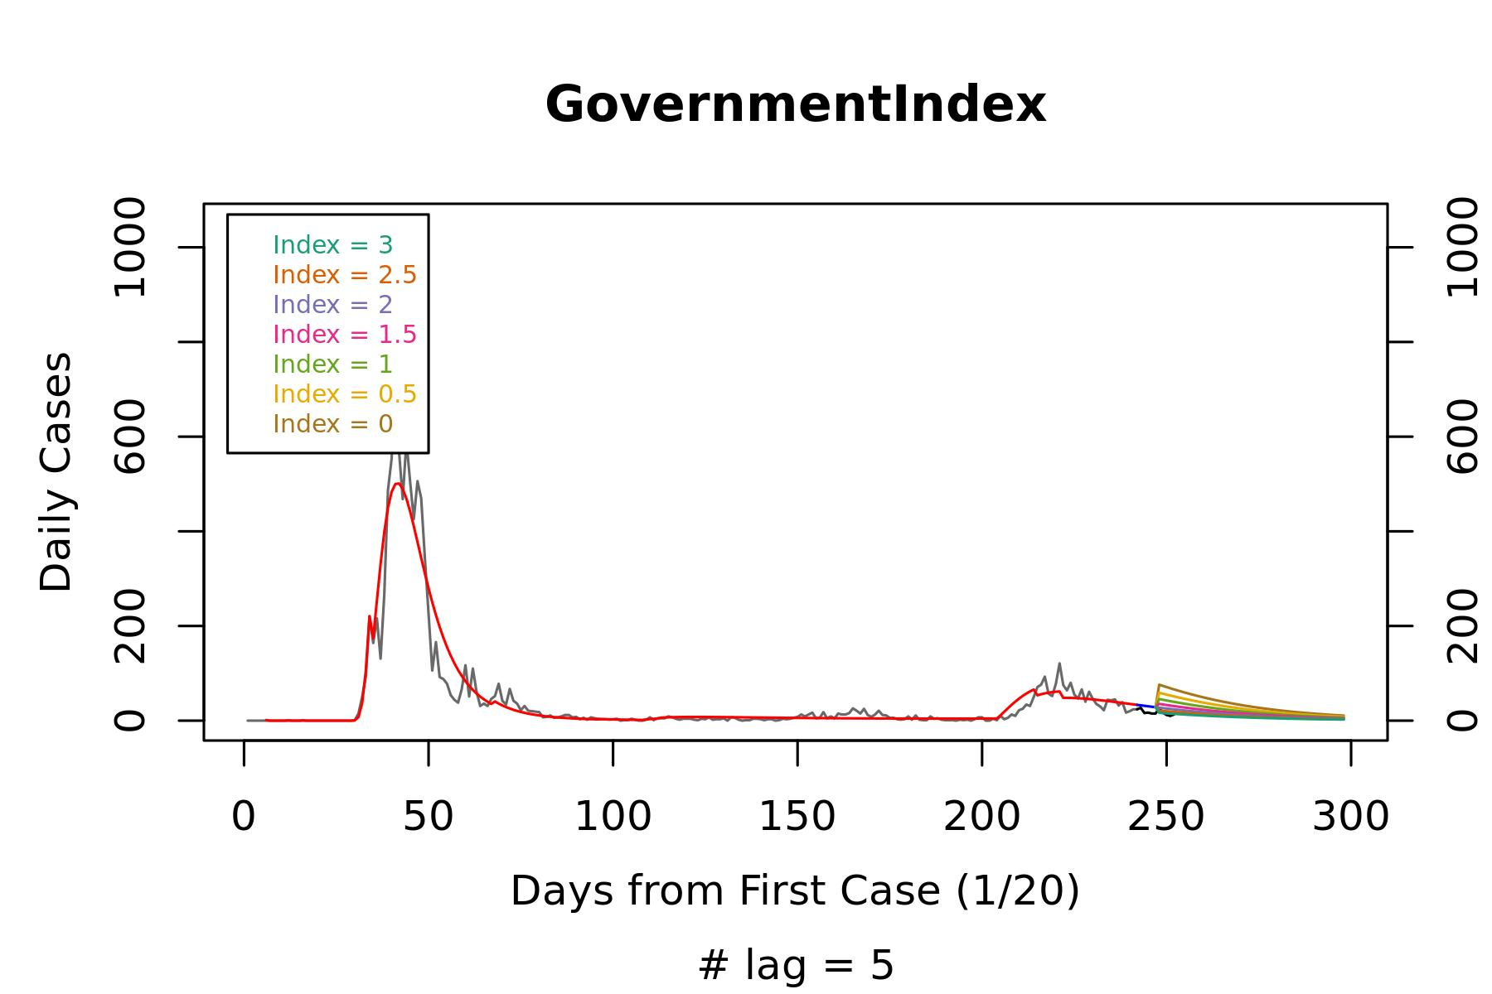
정책 변수 영향 분석 결과 (비수도권)
정책 변수의 신규 확진자에 대한 영향 해석
Government Index (6단계)
Government Index 값이 신규 확진자 수에 미치는 영향은 5일차에 가장 작은 값인 -0.015 값을 가짐.
사회적 거리두기 0.5단계 증가 시 신규 확진자 수에 미치는 영향: -26.33%
해석 예시: Poisson 모델의 신규확진자 평균 예측값이 100명일 때, 사회적 거리두기를 0.5단계 증가시키면 약 26명의 신규 확진자를 줄일 수 있을 것으로 기대함.

Slide 34
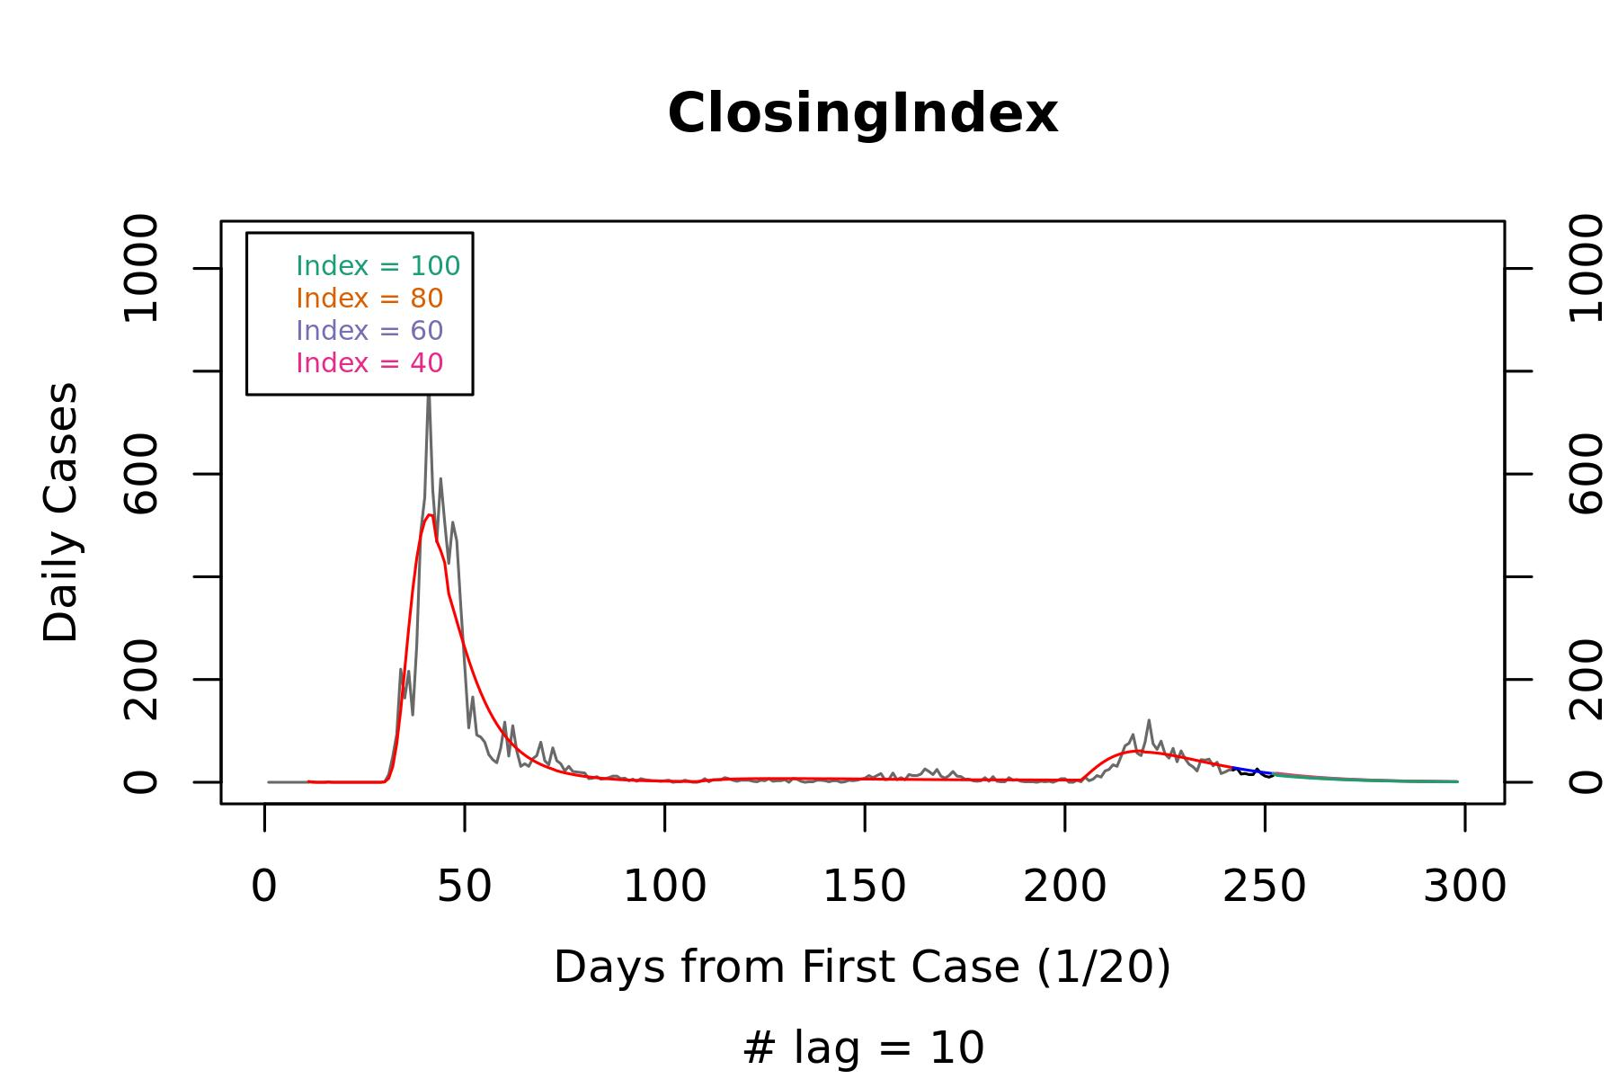
정책 변수 영향 분석 결과 (비수도권)
정책 변수의 신규 확진자에 대한 영향 해석
Closing Index (5단계)
Closing Index 값이 신규 확진자 수에 미치는 영향은 10일차에 -0.005 값을 가짐.
Closing Index 값이 20 증가 시 신규 확진자 수에 미치는 영향: -8.79%
해석 예시: Poisson 모델의 신규확진자 평균 예측값이 100명일 때, Closing Index 20을 증가시키면 약 9명의 신규 확진자를 줄일 수 있을 것으로 기대함.

Slide 35
결과
Ⅰ. 신규 확진자 예측 모형
1. 수도권
2. 비수도권
3. 전국
Ⅱ. 정책효과 추정
1. 수도권
2. 비수도권
3. 전국

Slide 36
정책 변수 영향 분석 결과 (전국)
정책 변수 Coefficient value
# lag | StringencyIndex | GovernmentIndex | RestrictionIndex | ClosingIndex | HealthIndex | EconomicIndex
0 | 0.0188 | -0.0057 | 0.0062 | 0.0379 | 0.0269 | 0.0230
1 | 0.0201 | -0.0100 | 0.0069 | 0.0373 | -0.0280 | 0.0293
2 | 0.0240 | -0.0044 | 0.0081 | 0.0428 | -0.2969 | 0.0312
3 | 0.0318 | 0.0004 | 0.0121 | 0.0444 | -0.4358 | 0.0297
4 | 0.0347 | 0.0024 | 0.0149 | 0.0357 | -0.3973 | 0.0325
5 | 0.0386 | -0.0024 | 0.0167 | 0.0324 | -0.4749 | 0.0313
6 | 0.0351 | 0.0008 | 0.0168 | 0.0181 | -0.3681 | 0.0310
7 | 0.0269 | 0.0040 | 0.0129 | 0.0082 | -0.1774 | 0.0342
8 | 0.0188 | 0.0103 | 0.0097 | 0.0011 | -0.0136 | 0.0380
9 | 0.0067 | 0.0136 | 0.0058 | -0.0128 | 0.0081 | 0.0407
10 | -0.0002 | 0.0108 | 0.0027 | -0.0182 | 0.0225 | 0.0408

Slide 37
모델 결과 정리 (전국)
no_policy
MSE_tr (1/20~9/17) | MSE_ts (9/18~9/27)
2579.4 | 1338.0
MSE summary
lag | StringencyIndex |  | GovernmentIndex |  | RestrictionIndex |  | ClosingIndex |  | HealthIndex |  | EconomicIndex
 | MSE_tr | MSE_ts | MSE_tr | MSE_ts | MSE_tr | MSE_ts | MSE_tr | MSE_ts | MSE_tr | MSE_ts | MSE_tr | MSE_ts
0 | 2408.0 | 1378.6 | 2556.6 | 1223.8 | 2460.4 | 1368.4 | 2477.7 | 1102.5 | 2567.9 | 1332.7 | 2276.1 | 1491.0
1 | 2363.7 | 1407.3 | 2497.6 | 1076.5 | 2424.5 | 1402.9 | 2379.7 | 1278.6 | 2587.3 | 1338.1 | 2142.4 | 1476.0
2 | 2208.8 | 1452.0 | 2546.9 | 1185.6 | 2361.9 | 1414.9 | 1929.2 | 1323.8 | 2542.2 | 1311.2 | 2077.2 | 1485.5
3 | 1849.0 | 1533.0 | 2570.9 | 1339.0 | 2064.9 | 1456.0 | 1495.0 | 1388.0 | 2447.9 | 1263.0 | 2112.0 | 1473.5
4 | 1645.8 | 1591.2 | 2565.7 | 1430.1 | 1755.4 | 1475.9 | 1635.1 | 1430.4 | 2437.0 | 1257.0 | 2052.6 | 1480.2
5 | 1353.8 | 1666.2 | 2525.5 | 1187.2 | 1510.2 | 1484.3 | 1619.1 | 1465.8 | 2339.1 | 1211.6 | 2097.4 | 1467.3
6 | 1531.8 | 1661.8 | 2526.0 | 1338.4 | 1447.4 | 1464.2 | 2183.2 | 1411.1 | 2322.4 | 1211.2 | 2105.5 | 1454.5
7 | 1931.9 | 1587.7 | 2479.2 | 1522.2 | 1971.7 | 1405.0 | 2373.9 | 1345.6 | 2394.3 | 1243.8 | 2054.2 | 1460.3
8 | 2161.8 | 1499.8 | 2205.6 | 1927.4 | 2188.4 | 1359.2 | 2470.0 | 1284.0 | 2475.3 | 1271.1 | 2004.2 | 1468.5
9 | 2435.9 | 1342.7 | 1825.7 | 2124.5 | 2386.2 | 1307.9 | 2407.8 | 1142.6 | 2469.4 | 1264.5 | 1972.3 | 1466.2
10 | 2401.0 | 1233.1 | 1885.9 | 1888.1 | 2406.3 | 1255.9 | 2256.0 | 1058.1 | 2458.3 | 1253.1 | 1973.2 | 1443.6
정책을 사용하지 않은 model보다 낮은 test MSE
정책을 사용하지 않은 model보다 높은 test MSE

Slide 38
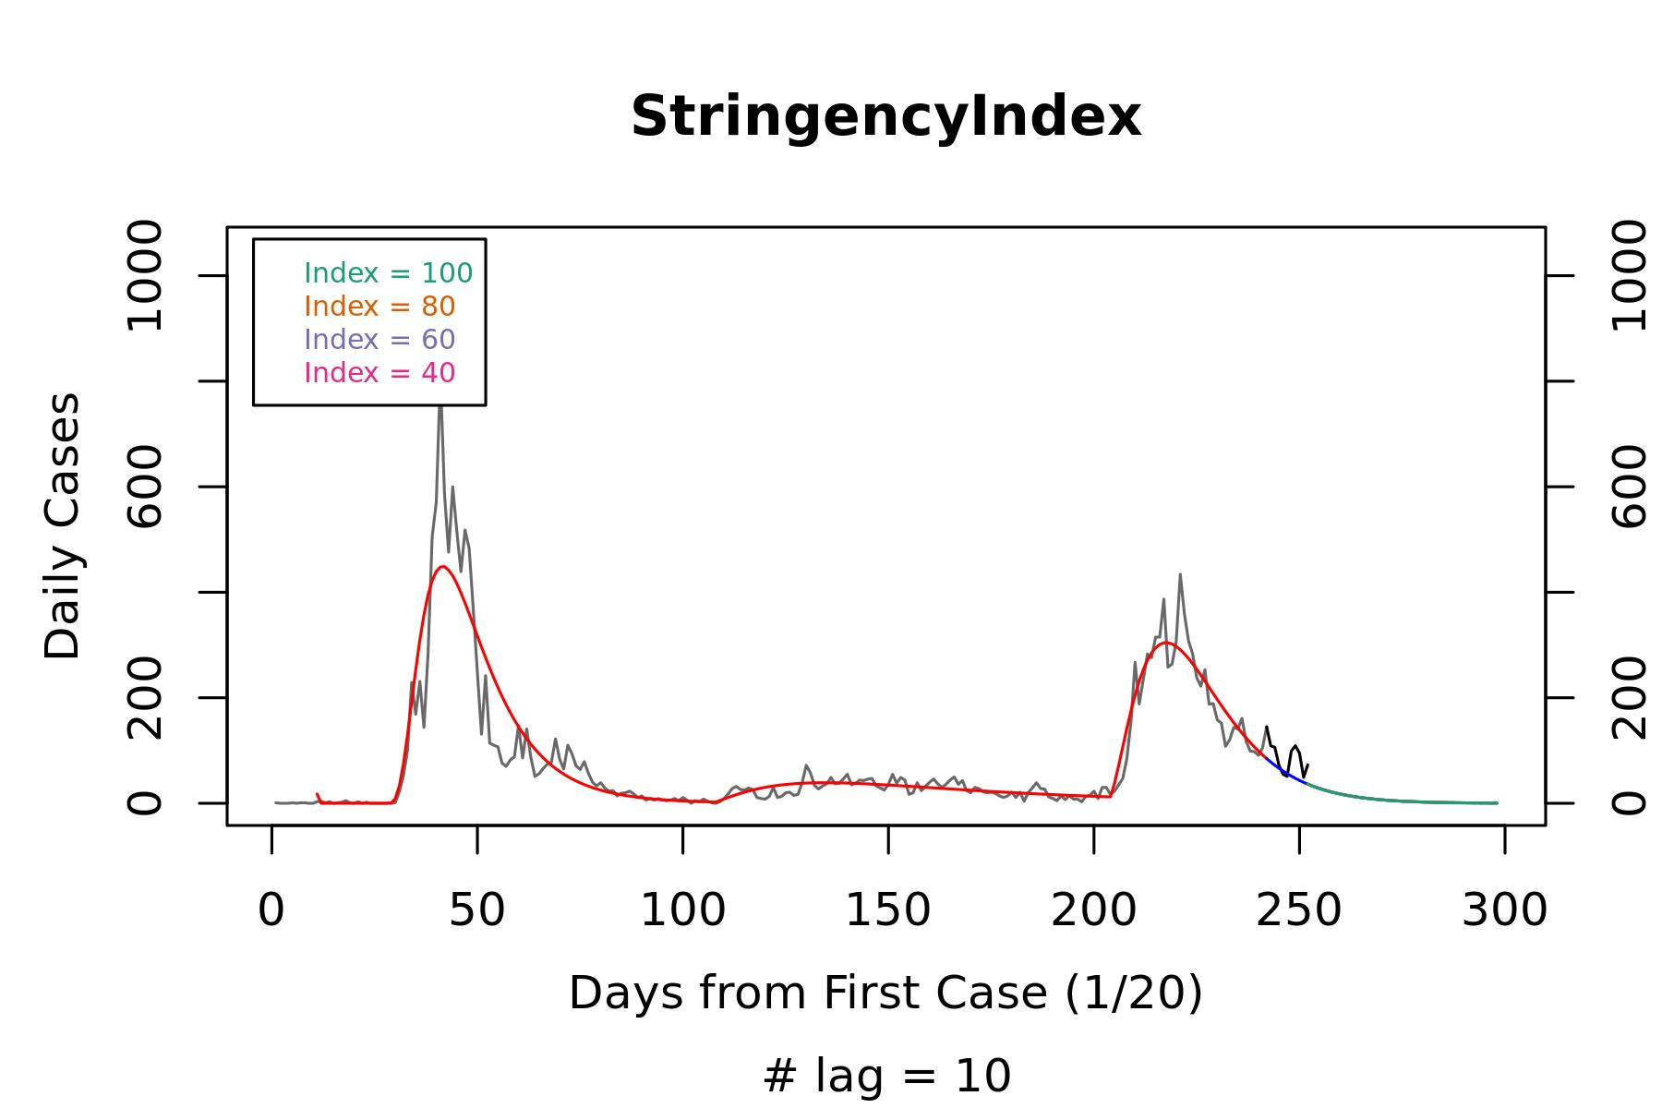
정책 변수 영향 분석 결과 (전국)
정책 변수의 신규 확진자에 대한 영향 해석
Stringency Index (5단계)
Stringency Index 값이 신규 확진자 수에 미치는 영향은 10일차에 -0.0002 값을 가짐.
Stringency Index 값이 20 증가 시 신규 확진자 수에 미치는 영향: -0.33%
예시: Poisson 모델의 신규확진자 평균 예측값이 100명일 때, Stringency Index 20을 증가시키면 약 0.3명의 신규 확진자를 줄일 수 있을 것으로 기대함.

Slide 39
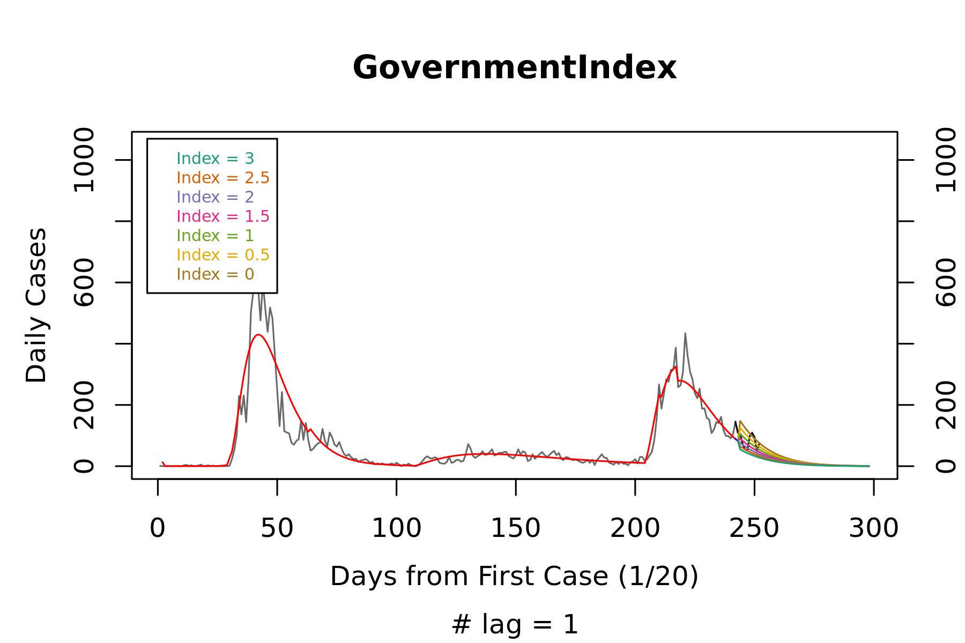
정책 변수 영향 분석 결과 (전국)
정책 변수의 신규 확진자에 대한 영향 해석
Government Index (6단계)
Government Index 값이 신규 확진자 수에 미치는 영향은 1일차에 가장 작은 값인 -0.01 값을 가짐.
사회적 거리두기 0.5단계 증가 시 신규 확진자 수에 미치는 영향: -18.09%
예시: Poisson 모델의 신규확진자 평균 예측값이 100명일 때, 사회적 거리두기를 0.5단계 증가시키면 약 18명의 신규 확진자를 줄일 수 있을 것으로 기대함.

Slide 40
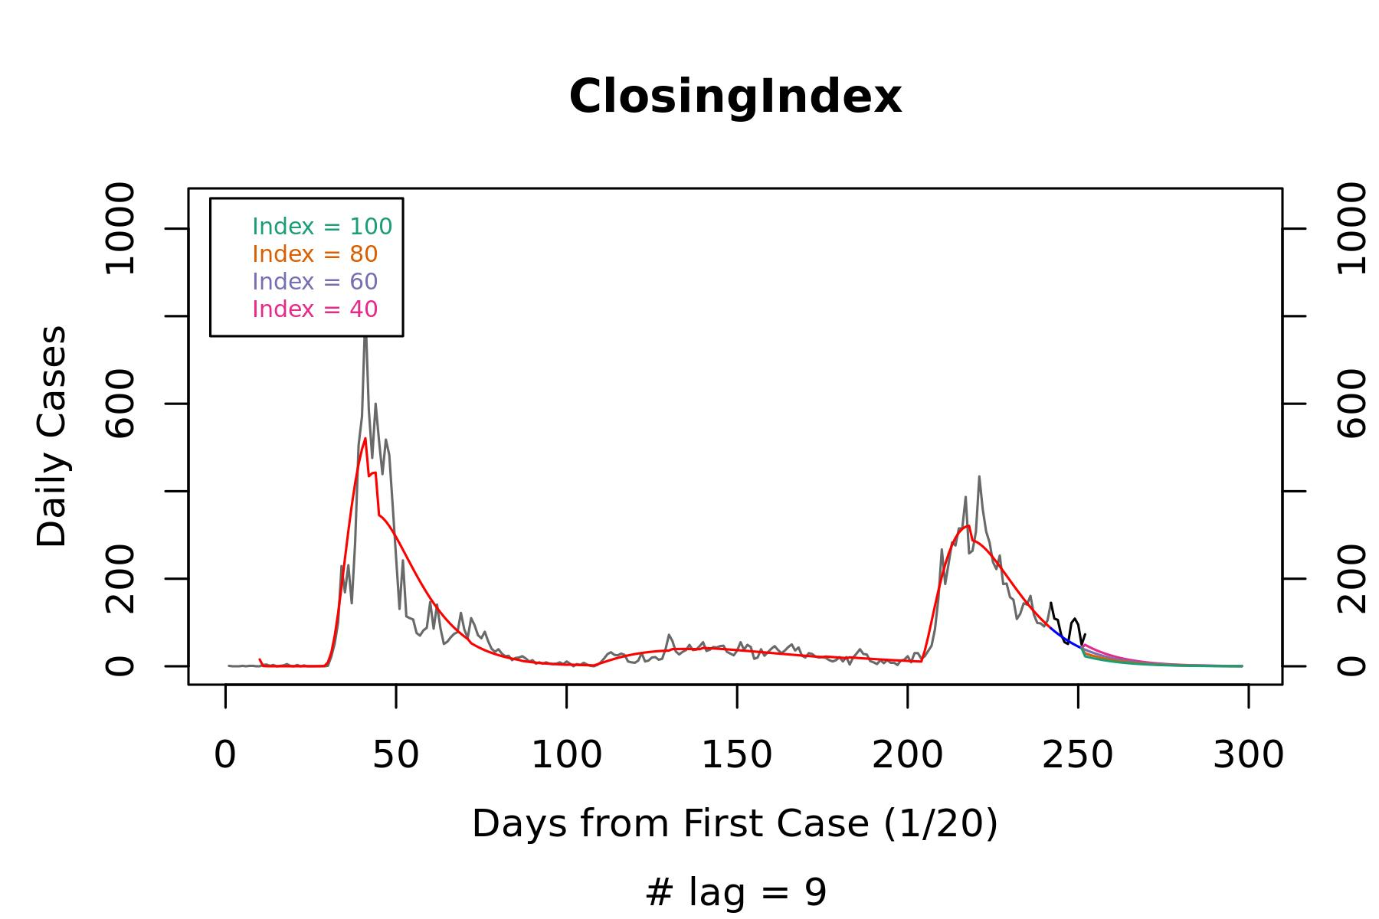
정책 변수 영향 분석 결과 (전국)
정책 변수의 신규 확진자에 대한 영향 해석
Closing Index (5단계)
Closing Index 값이 신규 확진자 수에 미치는 영향은 9일차에 -0.013 값을 가짐.
Closing Index 값이 20 증가 시 신규 확진자 수에 미치는 영향: -22.61%
예시: Poisson 모델의 신규확진자 평균 예측값이 100명일 때, Closing Index 20을 증가시키면 약 23명의 신규 확진자를 줄일 수 있을 것으로 기대함.

Slide 41
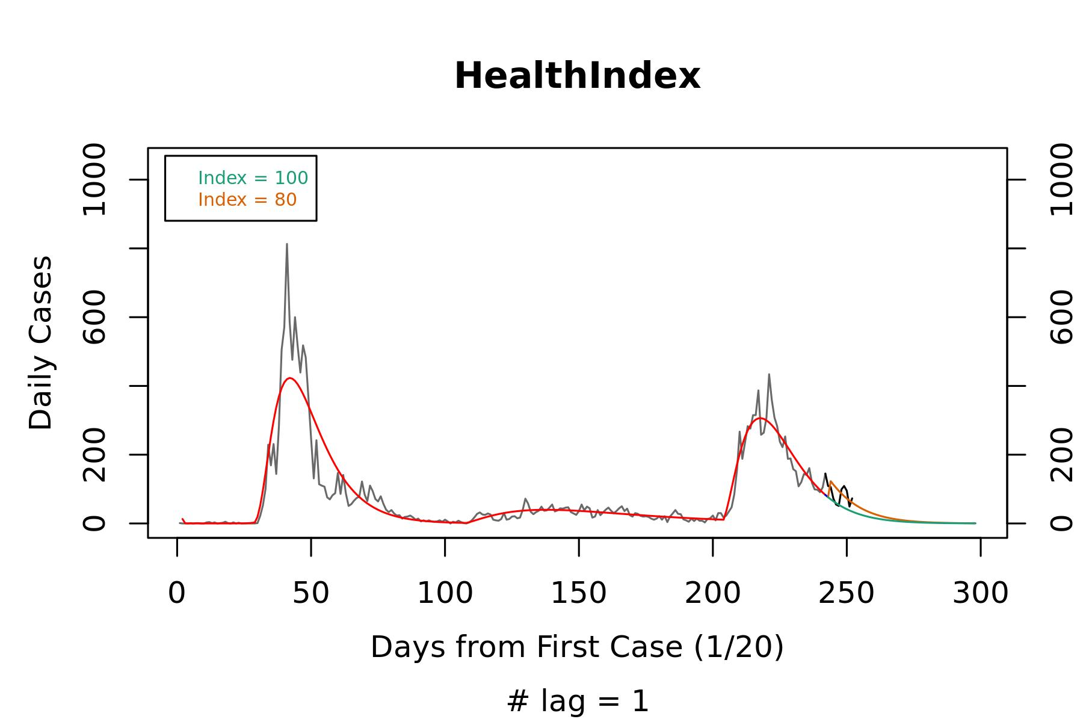
정책 변수 영향 분석 결과 (전국)
정책 변수의 신규 확진자에 대한 영향 해석
Health Index (5단계)
Health Index 값이 신규 확진자 수에 미치는 영향은 1일차에 -0.028 값을 가짐.
Health Index 값이 20 증가 시 신규 확진자 수에 미치는 영향: -42.93%
예시: Poisson 모델의 신규확진자 평균 예측값이 100명일 때, Health Index 20을 증가시키면 약 43명의 신규 확진자를 줄일 수 있을 것으로 기대함.

Slide 43
Multiple Lagging Effect

Slide 44
정책 변수 영향 분석 결과 (전국) - Stringency Index
lag | Stringency Index with lag model
 | B(p0) | B(p1) | B(p2) | B(p3) | B(p4) | B(p5) | B(p6) | B(p7) | B(p8) | B(p9) | B(p10)
0 | 0.0185 | 0.0060 | 0.0127 | 0.0213 | 0.0314 | 0.0323 | 0.0337 | 0.0350 | 0.0358 | 0.0359 | 0.0369
1 | NA | 0.0150 | -0.0202 | -0.0219 | -0.0241 | -0.0150 | -0.0155 | -0.0154 | -0.0154 | -0.0157 | -0.0158
2 | NA | NA | 0.0326 | -0.0266 | -0.0310 | -0.0316 | -0.0300 | -0.0303 | -0.0303 | -0.0293 | -0.0296
3 | NA | NA | NA | 0.0597 | 0.0256 | 0.0193 | 0.0180 | 0.0152 | 0.0148 | 0.0153 | 0.0149
4 | NA | NA | NA | NA | 0.0367 | 0.0007 | 0.0000 | 0.0003 | -0.0012 | -0.0018 | -0.0017
5 | NA | NA | NA | NA | NA | 0.0398 | 0.0345 | 0.0356 | 0.0360 | 0.0318 | 0.0319
6 | NA | NA | NA | NA | NA | NA | 0.0066 | 0.0129 | 0.0135 | 0.0148 | 0.0150
7 | NA | NA | NA | NA | NA | NA | NA | -0.0066 | -0.0033 | -0.0015 | -0.0017
8 | NA | NA | NA | NA | NA | NA | NA | NA | -0.0033 | 0.0053 | 0.0051
9 | NA | NA | NA | NA | NA | NA | NA | NA | NA | -0.0101 | -0.0102
10 | NA | NA | NA | NA | NA | NA | NA | NA | NA | NA | 0.0009

Slide 45
모델 결과 정리 (전국) - Stringency Index
MSE summary
lag | StringencyIndex
 | MSE_tr | MSE_ts
0 | 2407.98 | 1378.59
1 | 2250.97 | 1315.87
2 | 2018.66 | 1312.87
3 | 1548.91 | 1368.52
4 | 1312.99 | 1382.78
5 | 1042.28 | 1422.31
6 | 1023.80 | 1412.21
7 | 1007.44 | 1379.24
8 | 1011.45 | 1357.67
9 | 964.79 | 1320.72
10 | 957.46 | 1315.12
no_policy
MSE_tr (1/20~9/17) | MSE_ts (9/18~9/27)
2579.4 | 1338.0
정책을 사용하지 않은 model보다 낮은 test MSE
정책을 사용하지 않은 model보다 높은 test MSE

